Slide 1
SMART SCHOOL
박두리

Slide 2
목 차
제작 동기
프로젝트 목표
프로젝트 활용
프로젝트 비교
프로젝트 구조
프로젝트 내용
BACK-END
FRONT-END

Slide 3
제작 동기
ICT 학점연계 인턴십 참여
스마트스쿨 프로젝트
빅데이터 & IoT

Slide 4
프로젝트 목표
학교 환경 파악
학급별 실내 환경 분석 및 알림
개인별 맞춤형 서비스
학습 도우미 (자동출결 및 알림)
수면질 , 운동량 분석을 통한 학습 환경 조언 및 개선

Slide 5
프로젝트 추가 활용 방안
환경 관리 시스템
농산물 재배 환경 관리
축사 환경 관리
대기오염이 심한 지역, 건물의 실내 환경 관리
다양한 센서 확장 가능 → 다양한 산업군에서의 활용이 가능
모터 장착 가능 → 밸브 조절기능이 필요한 분야에서 활용이 가능
상권
위치추적 기능을 통해 유동 인구 파악
재방문자 파악

Slide 6
유사 프로젝트 비교
프로젝트 기능 | SKT (스마트 에어 포 스쿨) | KT (에어 맵 코리아) | 토이스미스 (스마트 시티 - 스쿨)
서비스 형태 | APP | APP | WEB / APP
센서(미세먼지, 온-습도 등) | O | O | O
머신러닝(정밀측정 및 분석) | O | X | X (추가 예정)
기기 연동(에어컨, 공기 청정기 등) | O | X | X
알림 기능 | O | O | O
자동 출석 체크 기능 | X | X | O
BLE, WIFI(스마트 폰) 신호 수신 | X | X | O
위치 추적 기능 | X | X | O
서비스 비용 | 150만원(설치비 별도) | - | 미정(설치 디바이스 1대당 2만원)
자료 출처 | https://www.netmanias.com/ko/post/operator_news/12678 | http://blog.kt.com/tag/KT%20%EC%97%90%EC%96%B4%20%EB%A7%B5%20%EC%BD%94%EB%A6%AC%EC%95%84 | http://www.toysmyth.com/

Slide 7
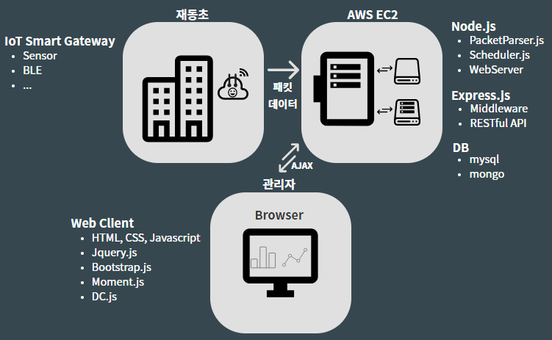
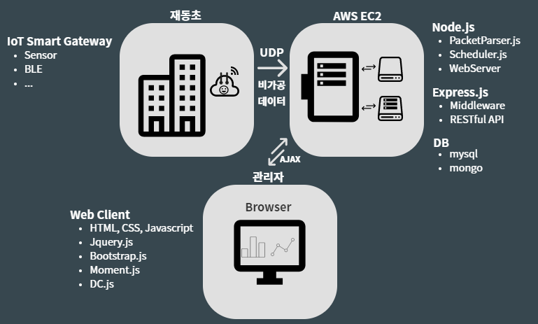
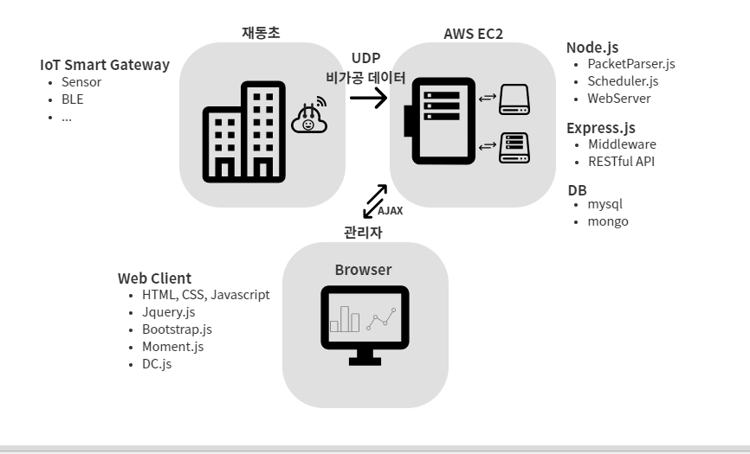
프로젝트 구조

Slide 8
메뉴 구조도
환경현황
환경 그래프, 현재 수치 확인
홈화면
출결현황
출석부로 확인
디바이스 현황
디바이스 관리,
실시간 데이터 확인,
오류 현황 확인

Slide 9
BACK-END
Parser.js
Data Refining
Scheduler.js
Table Partitioning

Slide 10
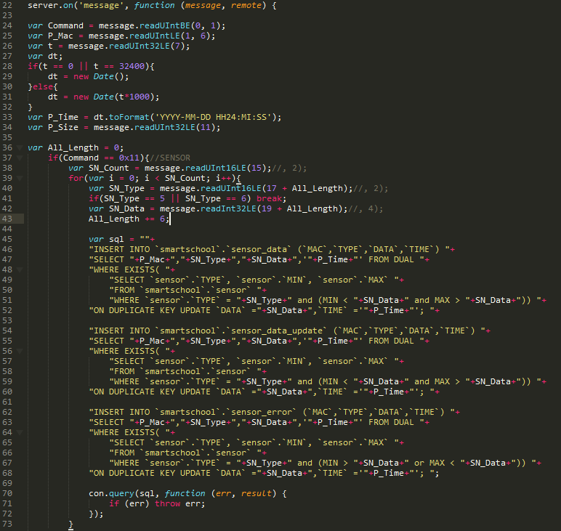
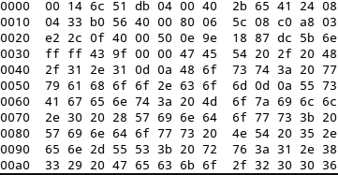
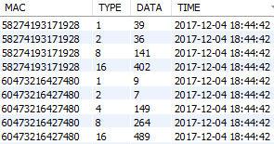
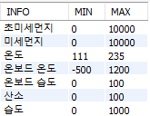
BACK-END
Parser.js
알아볼 수 없는 데이터를 가공하여 저장
센서별 범위 값을 지정하고 에러, 정상 구별하여 저장
비가공 데이터
가공 데이터

Slide 11
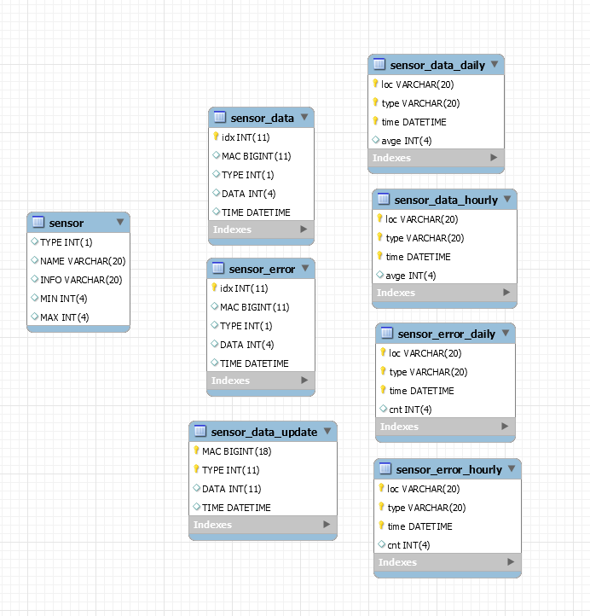
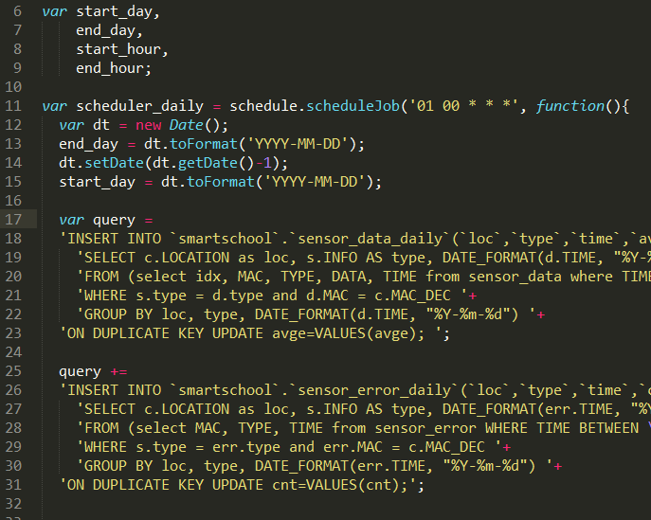
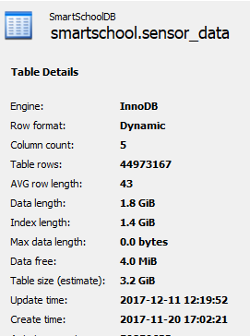
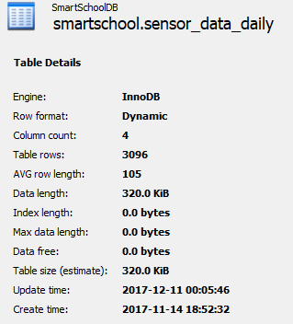
BACK-END
Partitioning
Scheduler.js
수 천만개의 데이터 중 원하는 데이터 추출에 소요되는 시간을 절약
주기적으로(1일, 1시간) 데이터를 연산하여 통계 테이블에 저장

Slide 12
FRONT-END
환경 정보 분석
출결 현황 파악
디바이스 관리
디바이스 현황

Slide 13
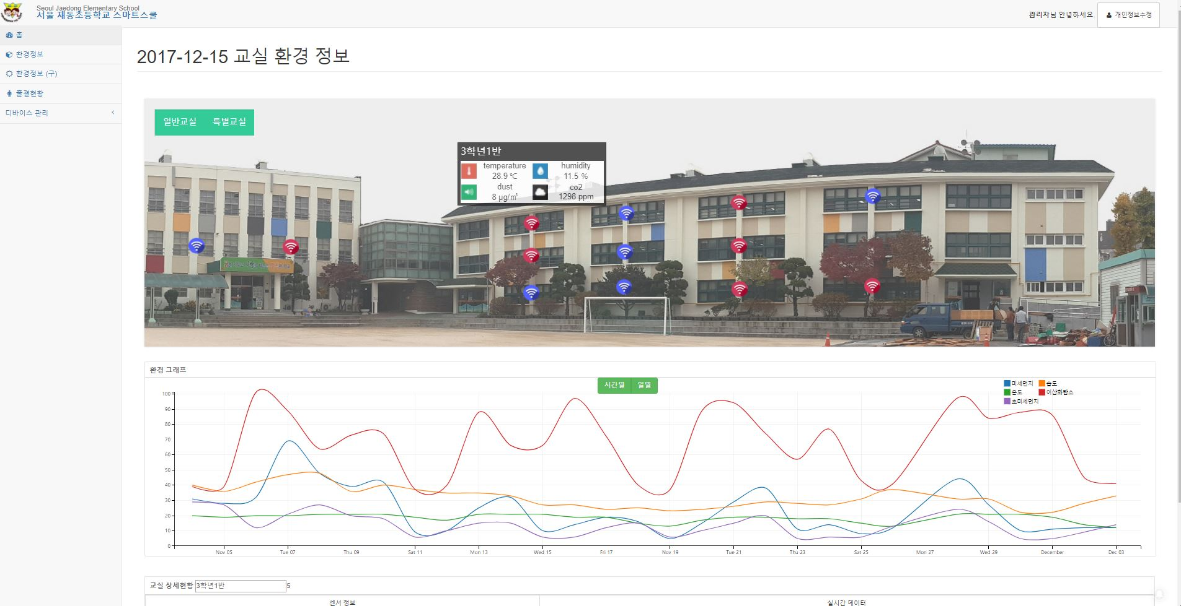
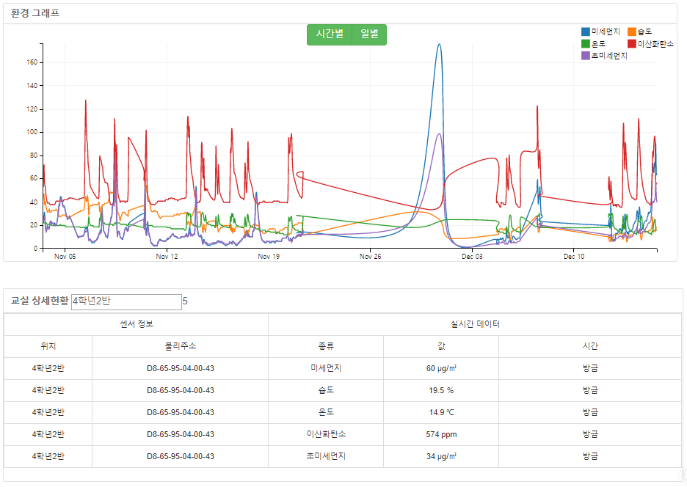
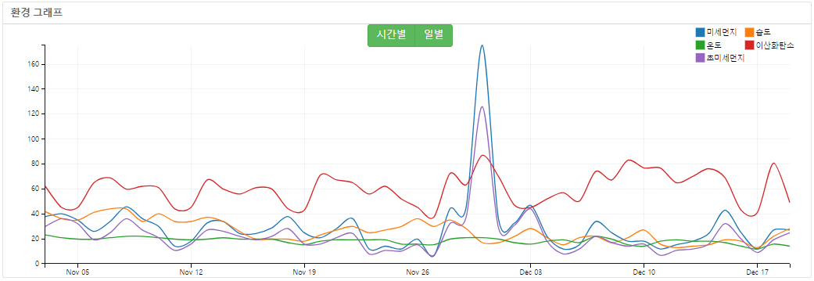
FRONT-END
환경 정보 (구)
동작 상태 확인
실시간 센서 데이터 확인
일별, 시간별 반응형 그래프

Slide 14
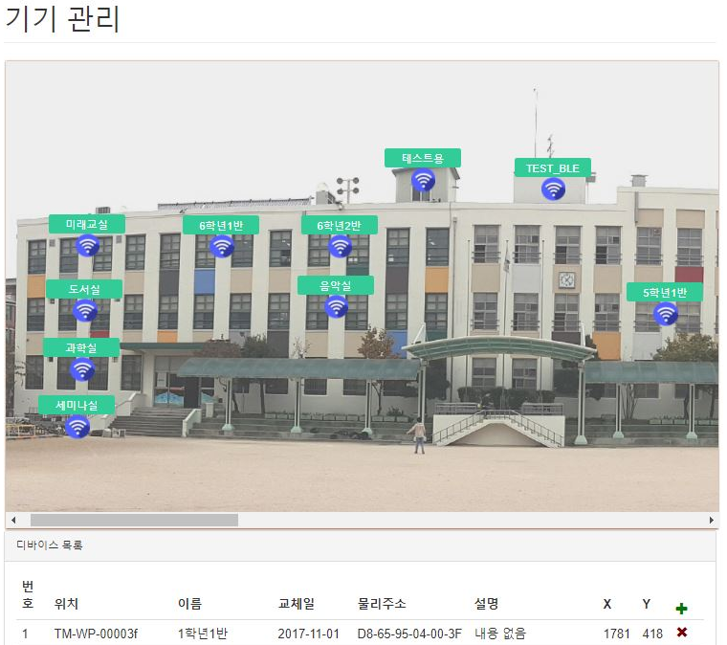
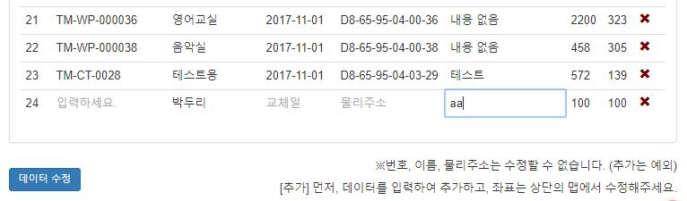
FRONT-END
디바이스 관리 (구)
디바이스 정보 등록
디바이스 정보 수정
디바이스 정보 삭제

Slide 15
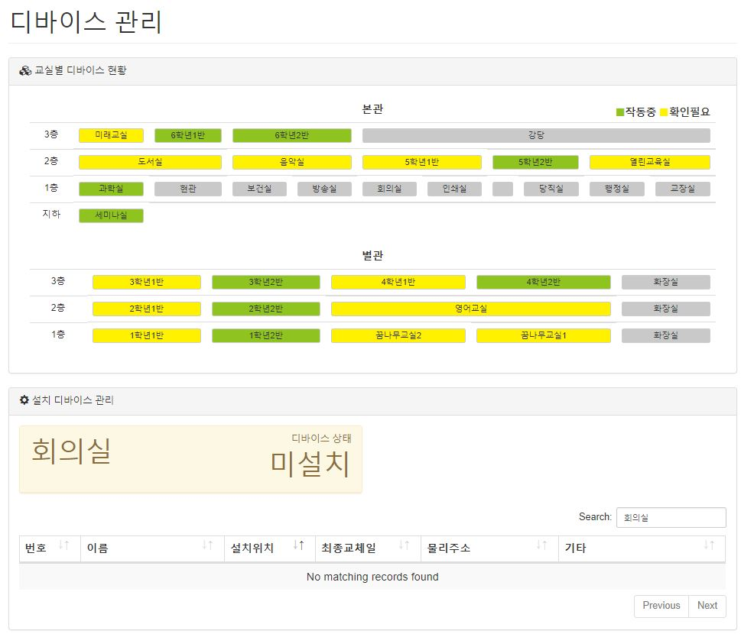
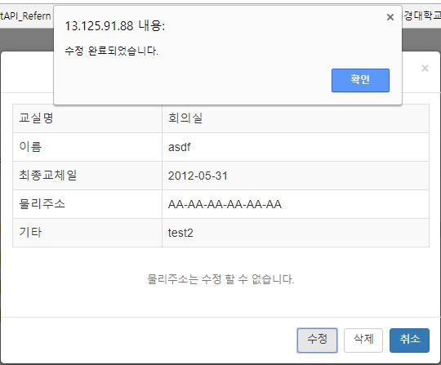
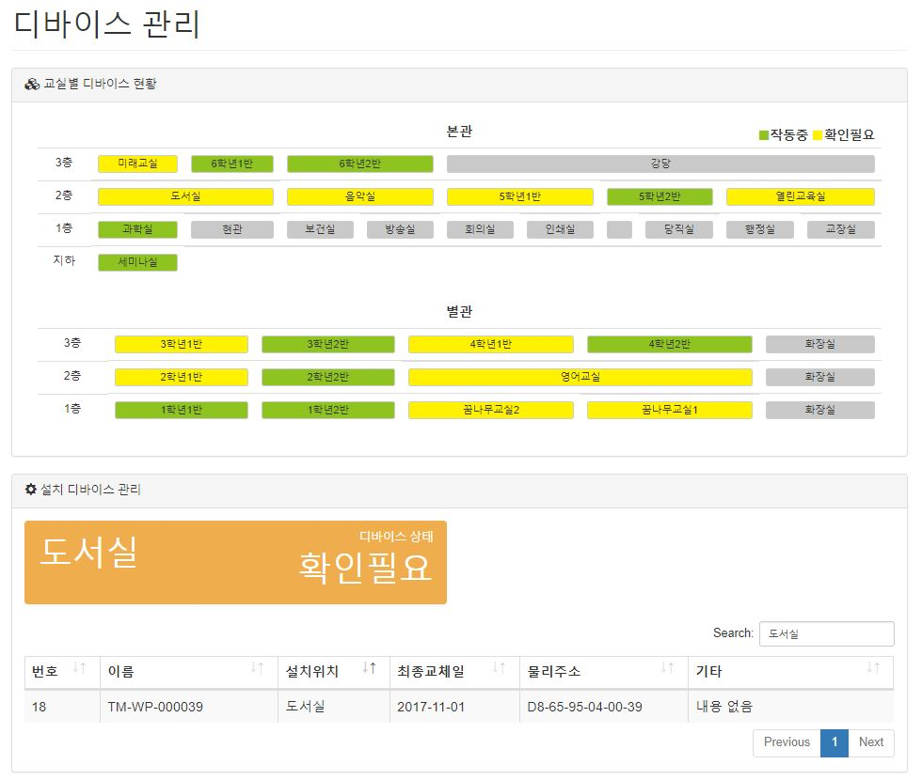
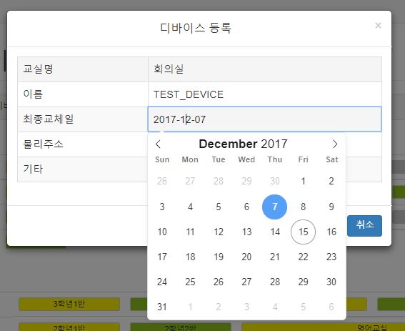
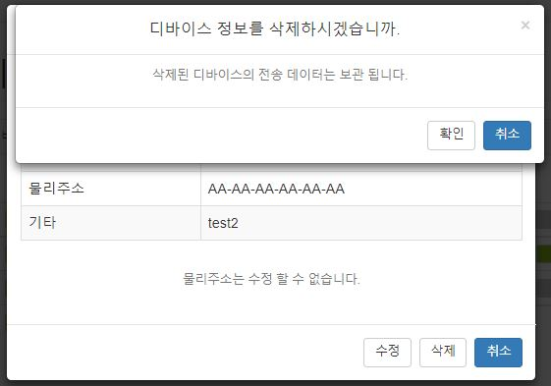
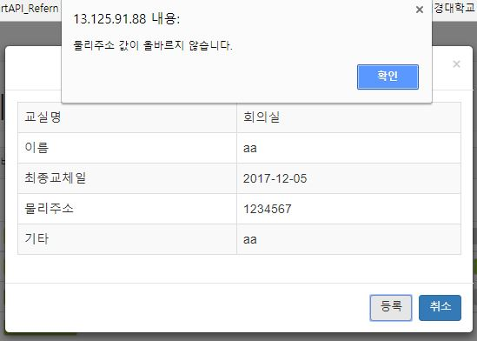
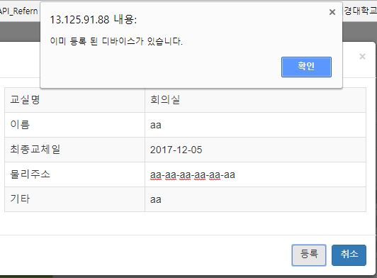
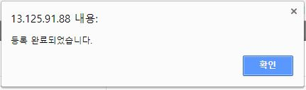
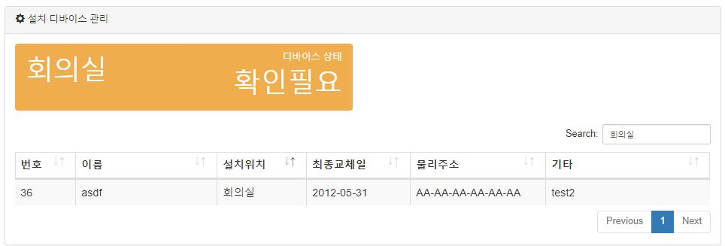
FRONT-END
디바이스 관리 (신)
디바이스 정보 등록
디바이스 정보 수정
디바이스 정보 삭제

Slide 16
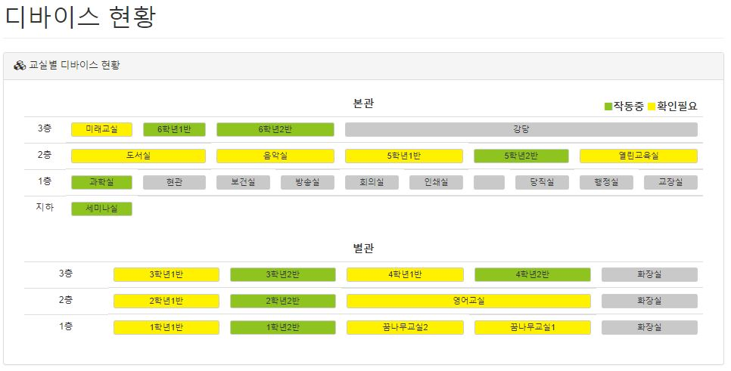
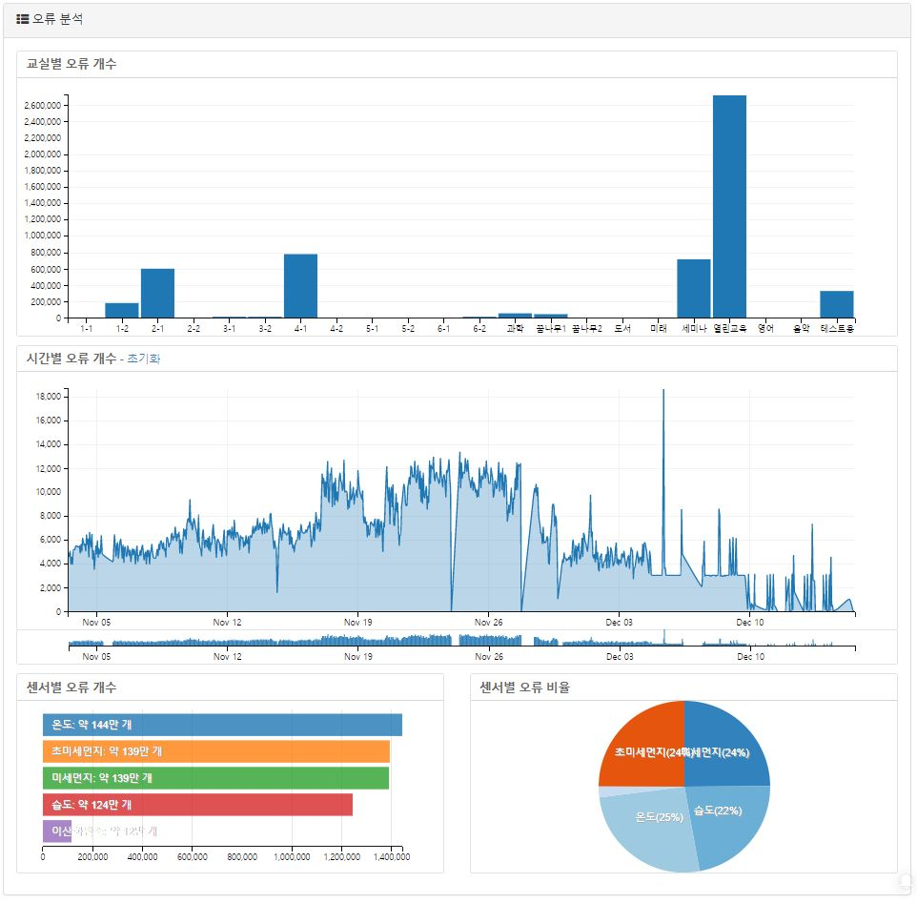
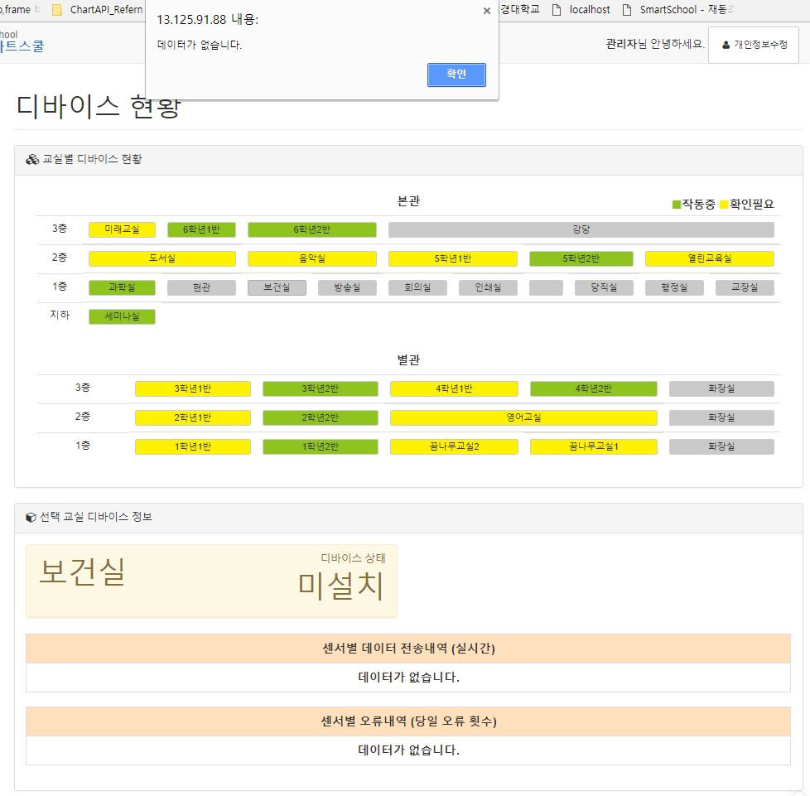
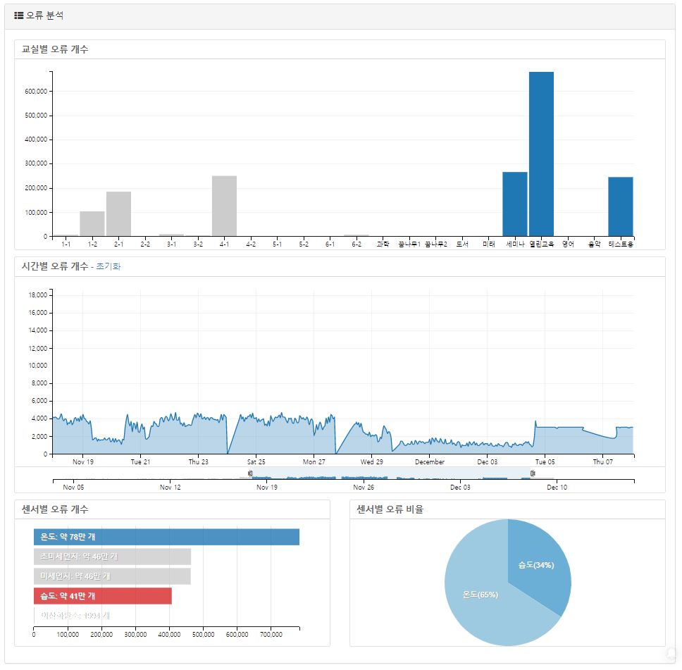
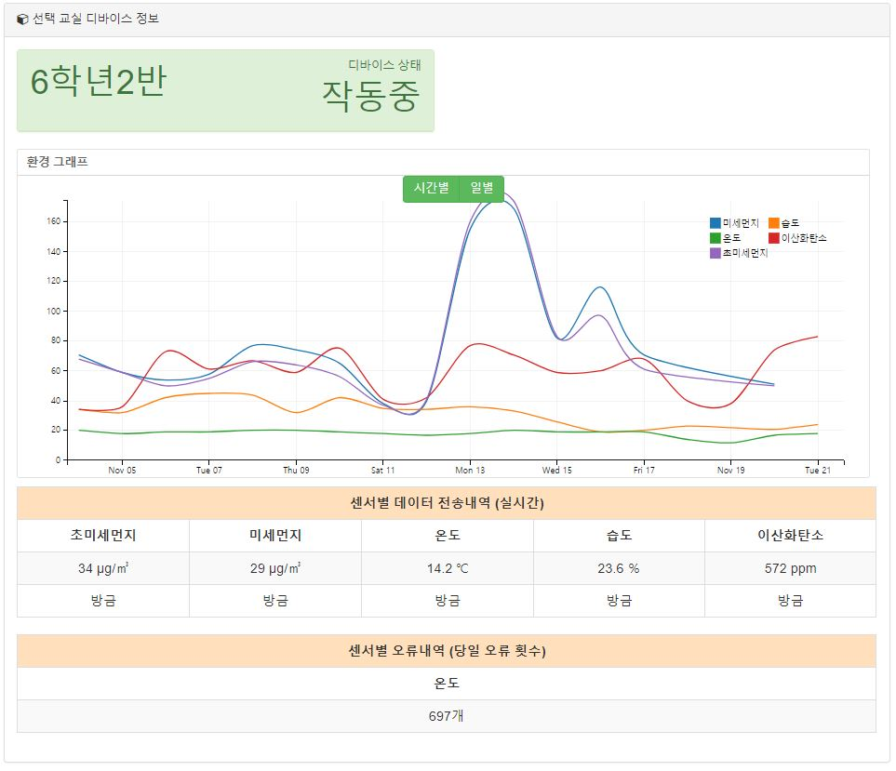
FRONT-END
디바이스 현황
디바이스 동작 상태 확인
센서 값 실시간 확인
오류 개수 현황 파악
반응형 그래프 & 그룹화

Slide 17
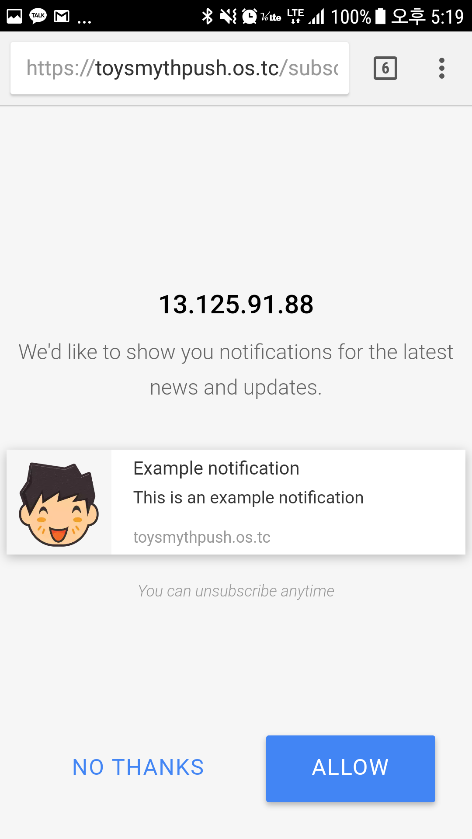
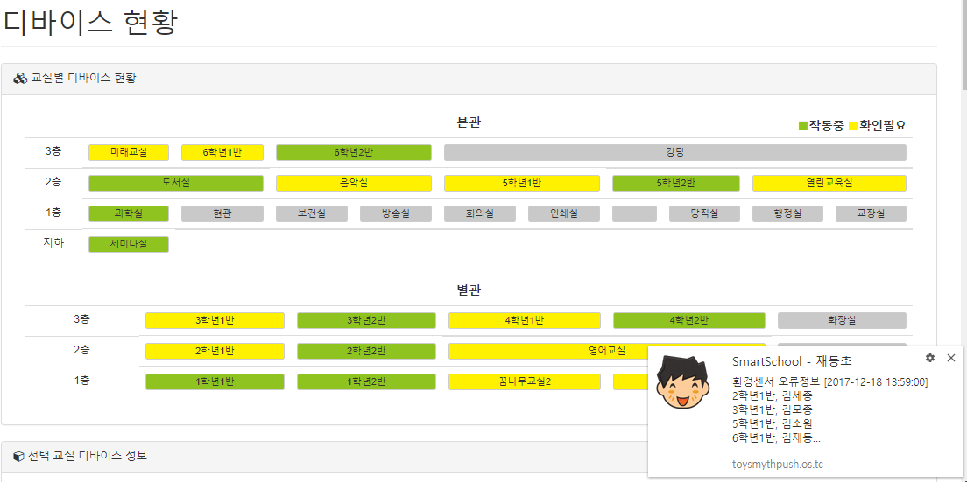
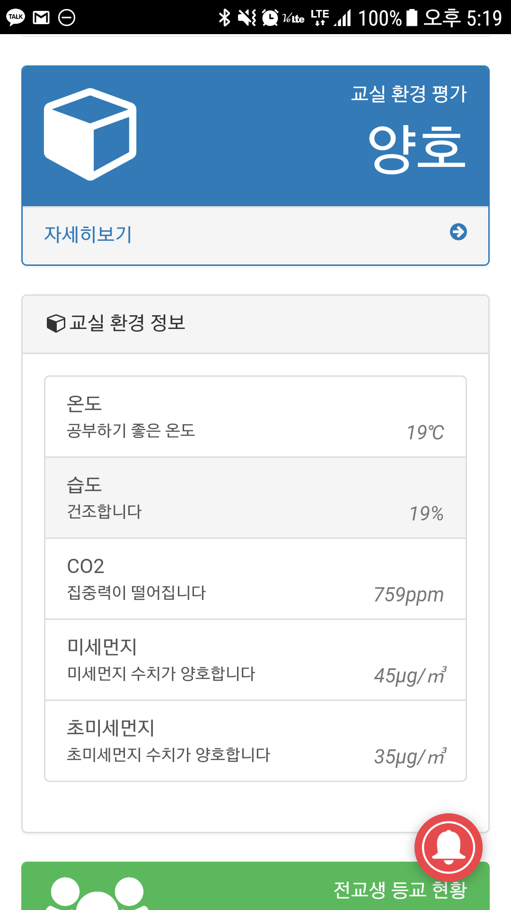
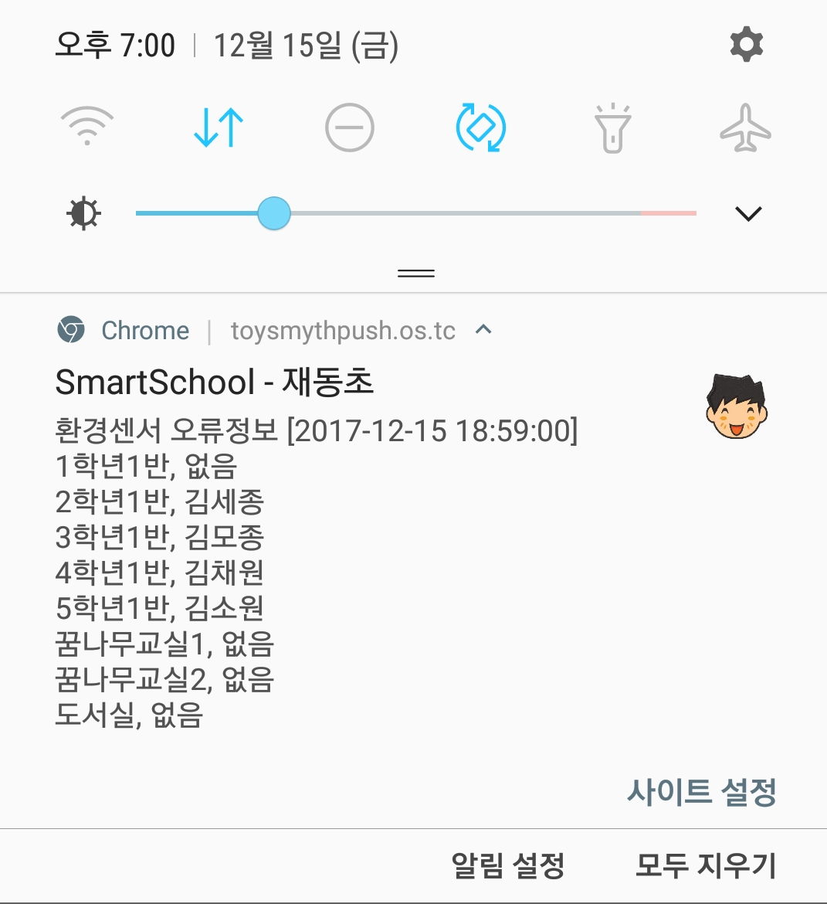
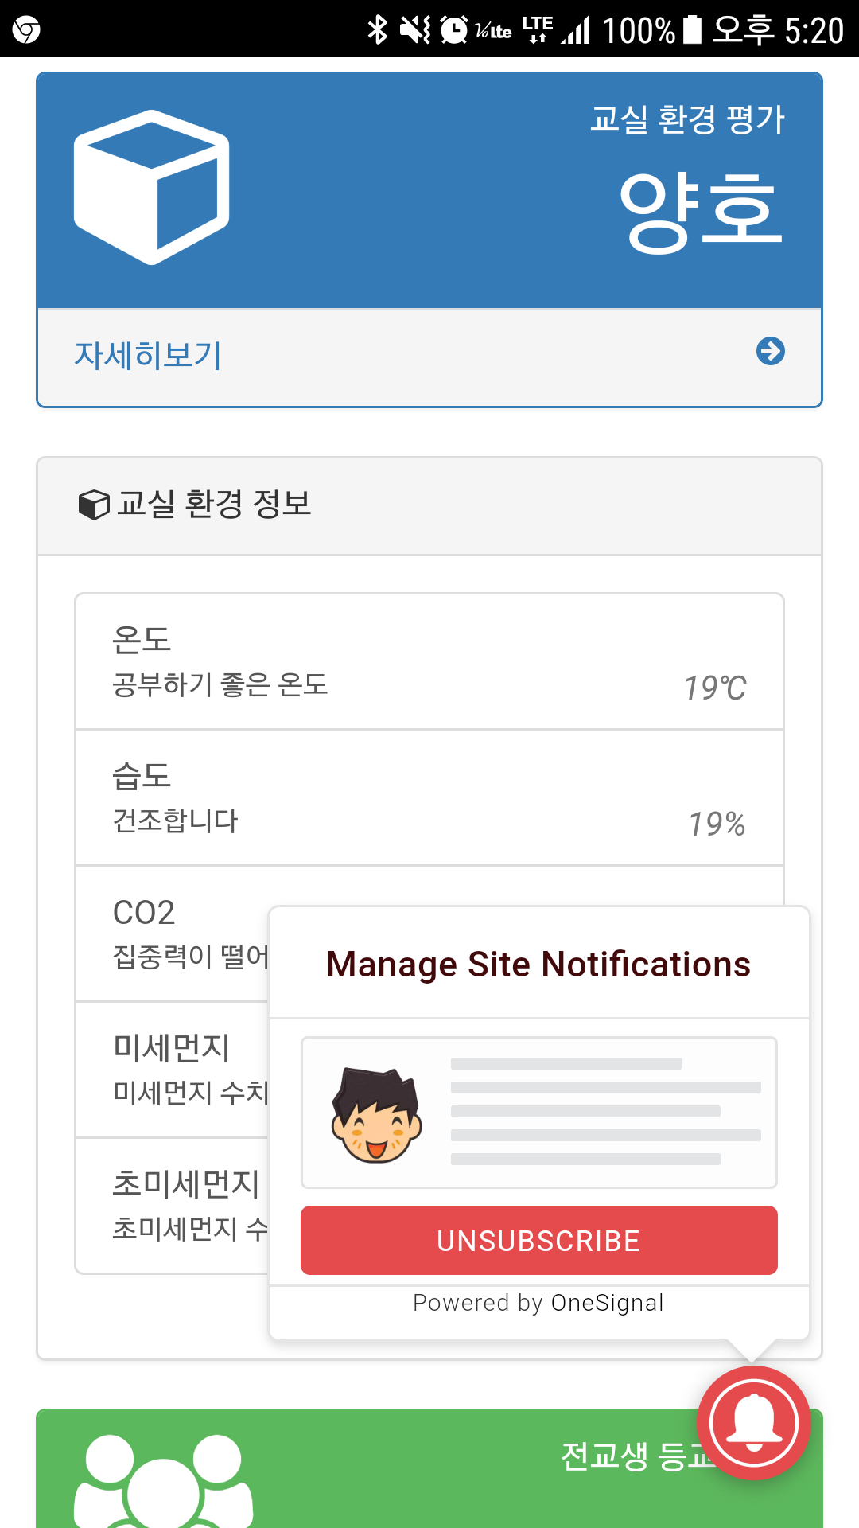
FRONT-END
푸시 알림
푸시 알림이란? (서버 → 사용자) 정보 전송
주기적으로(1시간) 점검이 필요한 교실 알림

Slide 18
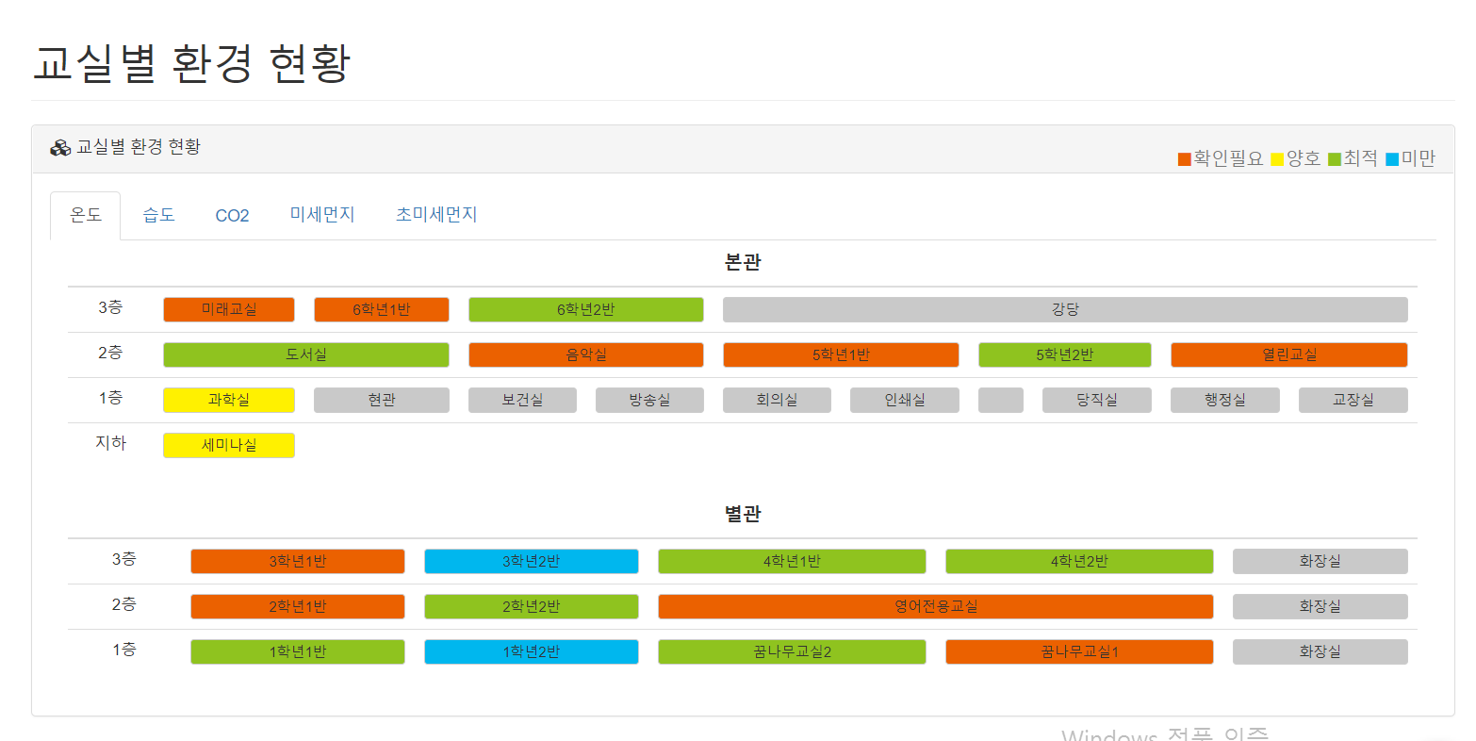
교실별 환경정보

Slide 19
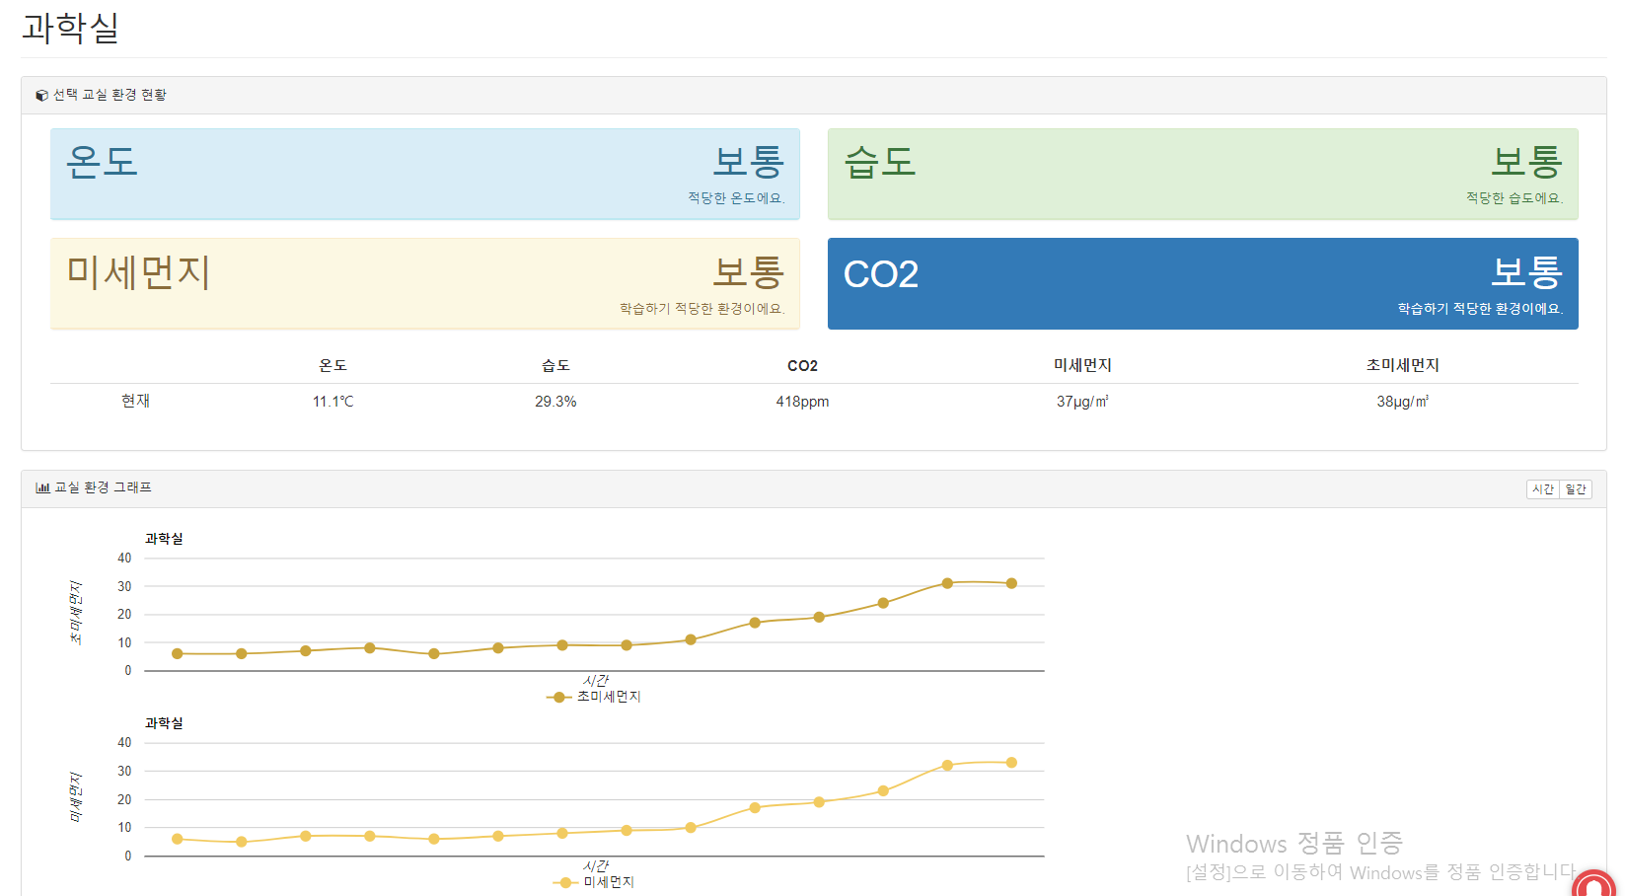
교실별 환경정보

Slide 20
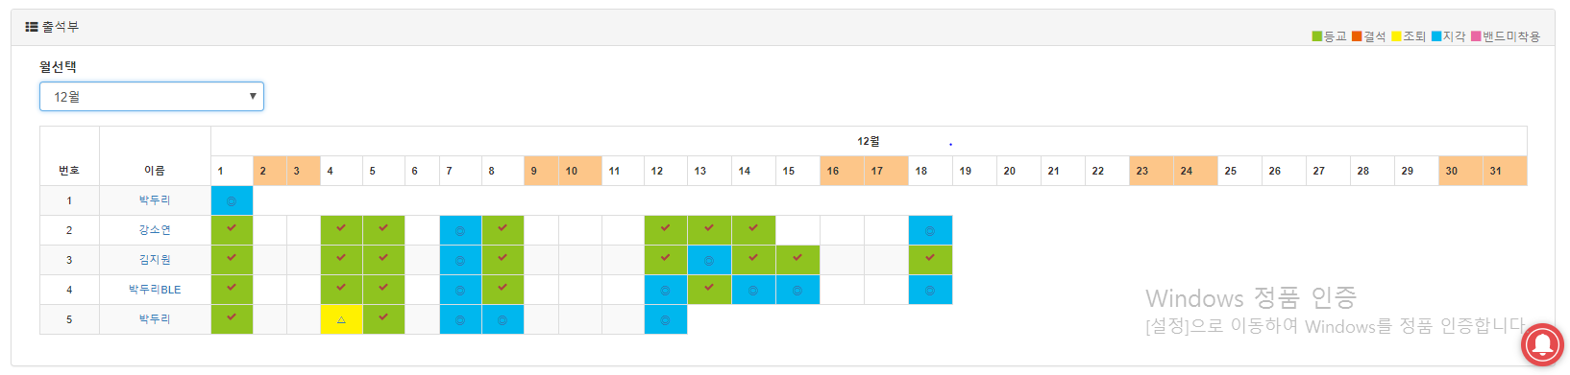
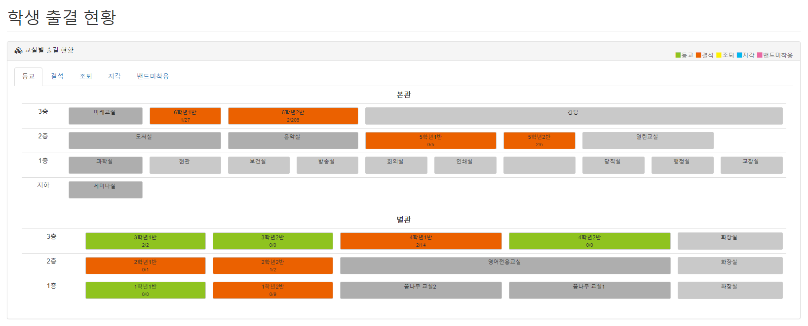
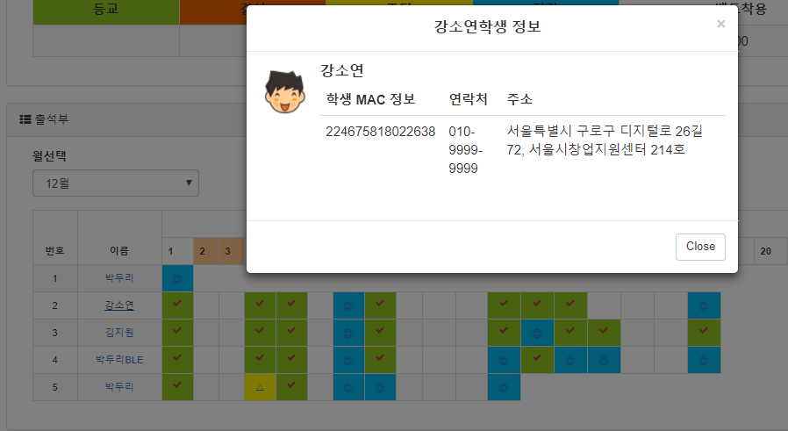
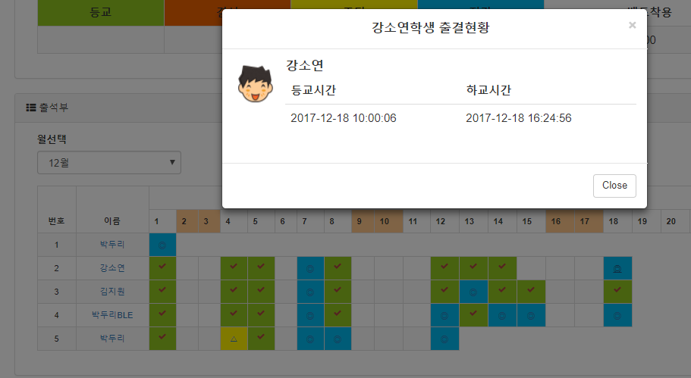
교실별 출결정보

Slide 21
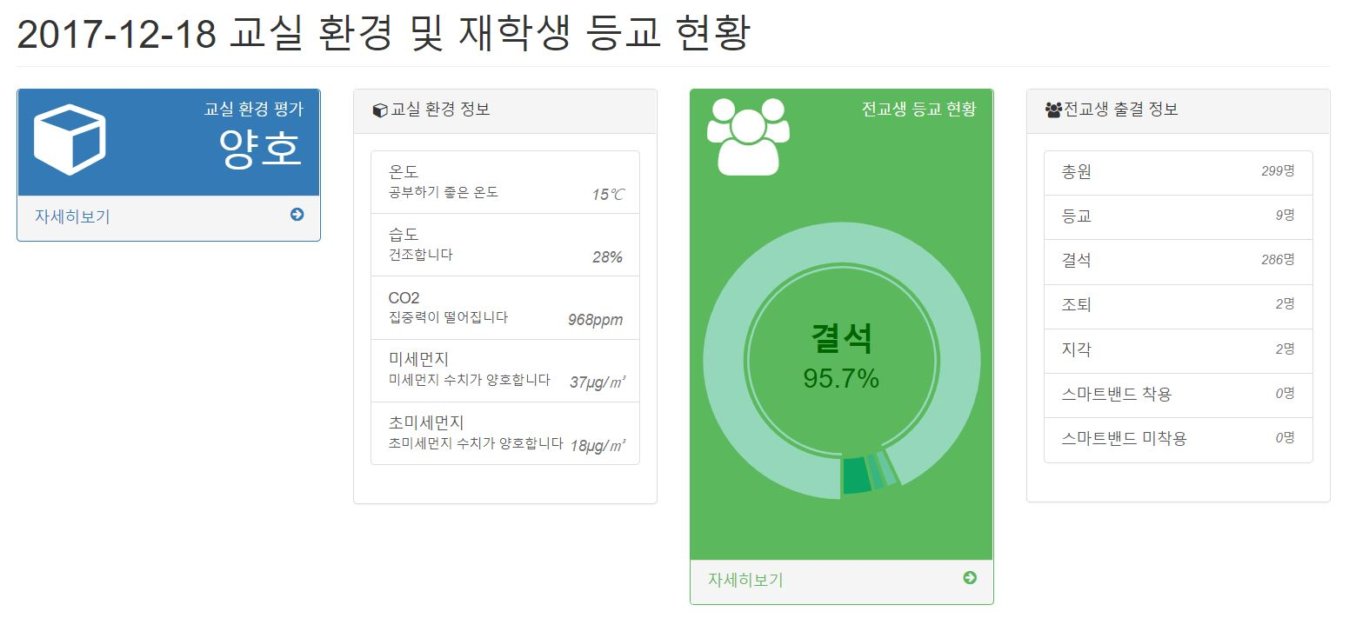
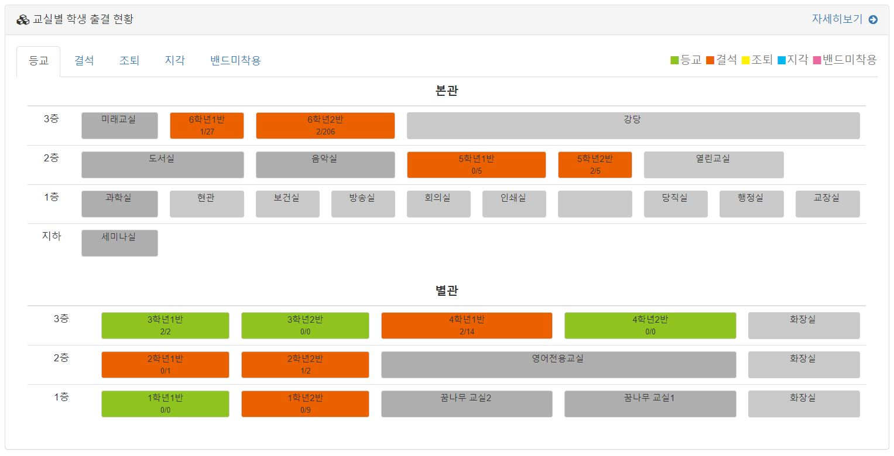
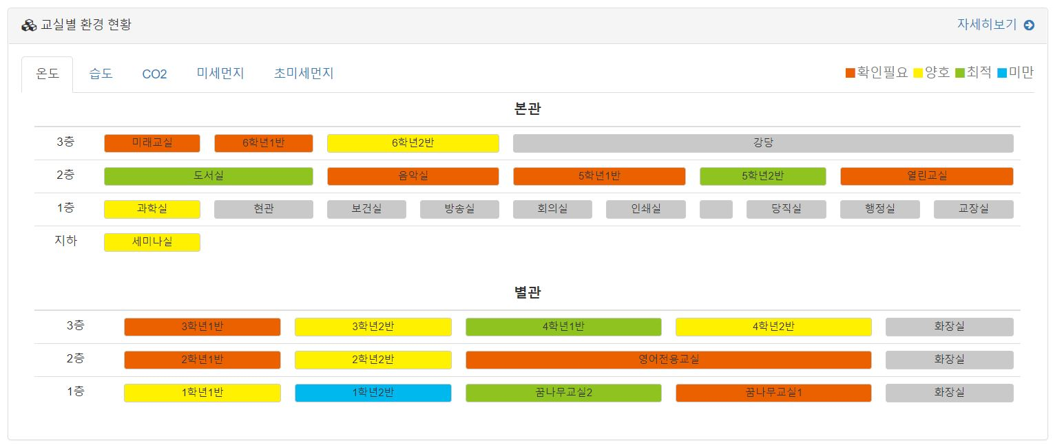
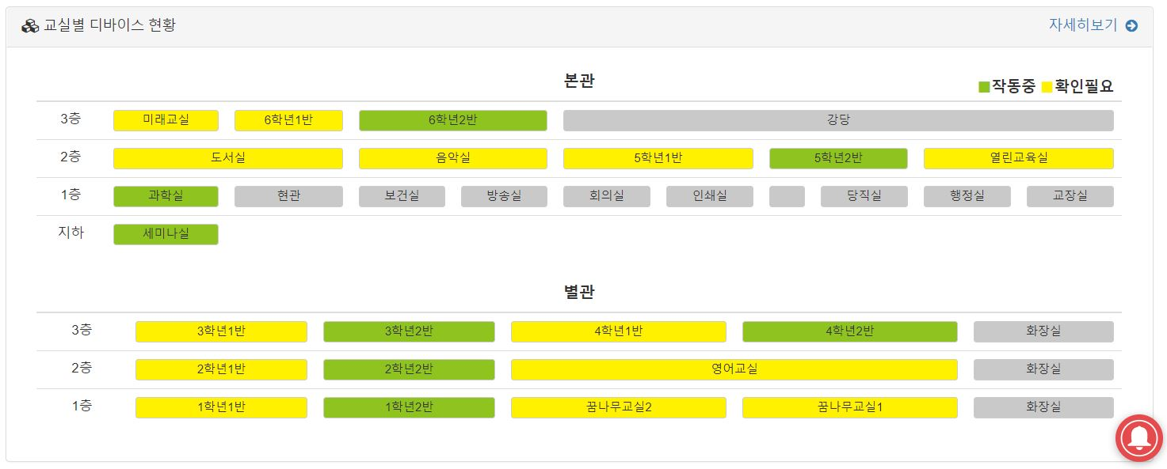
대시보드

Slide 22
환경평가 기준
환경정보/기준 | 좋음(0) | 양호(1) | 주의(2)
온도 | 18<온도<22 | 14< 온도<18 or 22< 온도<26 | 온도<14 or 온도>26
습도 | 40<습도<60 | 20<습도<40 or 60<습도<80 | 습도< 20 습도>80
CO2 | CO2<400 | 400<CO2<1000 | CO2>1000
미세먼지 | 미세먼지<30 | 30<미세먼지<80 | 미세먼지>80
초미세먼지 | 초미세먼지<15 | 15<초미세먼지<50 | 초미세먼지>50
기준
쾌적 | <2
양호 | <5
주의 | >=5

Slide 23
교실별 환경 현황
실제 교실 위치를 기반으로 테이블을 구성하여 교실의 위치를 한눈에 확인할 수 있도록 함
교실의 현재 환경 정보를 색으로 나타내어 대략적으로 알 수 있음

Slide 24
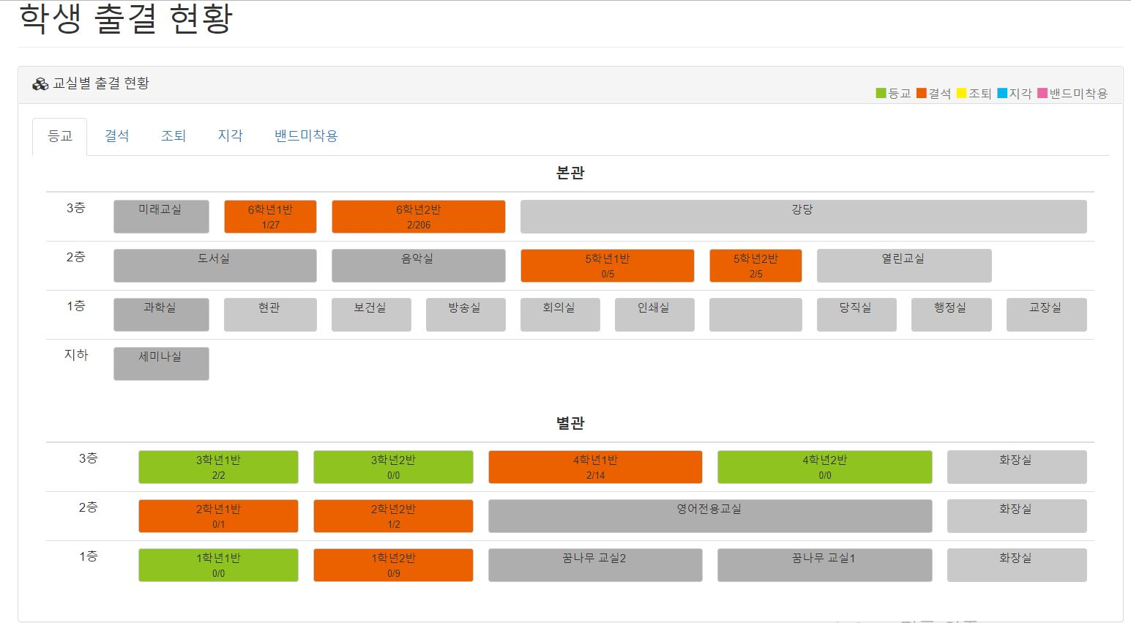
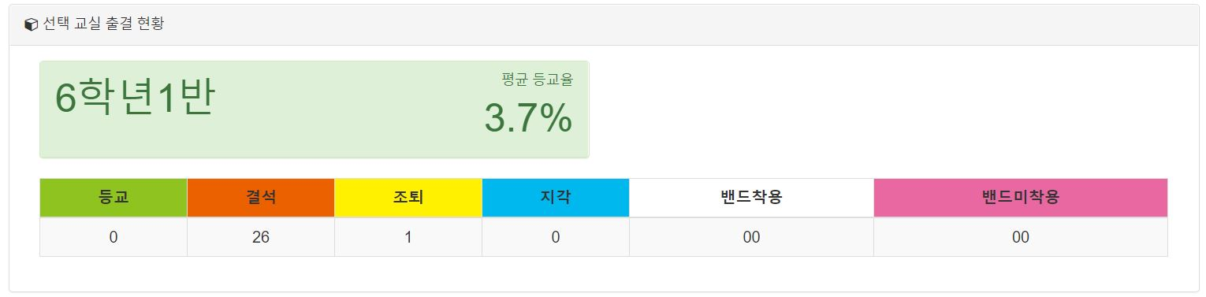
교실별 출결 현황
실제 교실 위치를 기반으로 테이블을 구성하여 교실의 위치를 한눈에 확인 수 있도록 함
교실의 현재 출결 정보를 색으로 나타내어 대략적으로 알 수 있음
테이블의 반을 클릭하면 해당 반의 자세한 정보가 나타남

